Slide 1
課程地圖之規劃與實例分享
林政逸
國立臺中教育大學 高等教育經營管理碩士學程 教授

Slide 2
個人簡歷
1.Visiting Scholar at UCLA(2017-2018) 2.現任 國立臺中教育大學教務處 課務組組長
曾任國立臺中教育大學 師資培育暨就業輔導處 師資培育組組長4年 3.靜宜大學EMBA兼任教授 4.台中市國中小校務評鑑評鑑委員 5.教育部 中華民國師資培育白皮書 撰稿委員 6.國科會專題研究計畫 主持人 7.十二年國民基本教育課程總綱種子講師&評核委員(民國105-109)
8.教育部新移民教育文化學程整合型計畫 協同主持人 9.教育部國民小學師資培用聯盟計畫(國小教師專業標準) 研究員 10.教育部教育優先區計畫評估研究專案 共同主持人(104.2-105.1) 11.104.109學年度高中優質化輔助方案專家諮詢輔導委員 12.教育部教師專業發展評鑑講師(初階、進階、教學輔導教師)、審查委員
13.國教署教育部補助直轄市、縣(市)政府精進國民中學及國民小學教師教學專業與課程品質計畫 審查委員
( 109年)
14.國教署教育部補助直轄市、縣(市)政府精進國民中學及國民小學教師教學專業與課程品質計畫 輔導諮詢委
員(108-109學年)彰化縣、苗栗縣

Slide 3
大綱
壹、為什麼需要課程地圖？
貳、課程地圖意涵與目標
参、新課綱強調課程地圖之原因
肆、課程地圖樣式與步驟
伍、課程地圖觀摩與評析
陸、結語

Slide 4
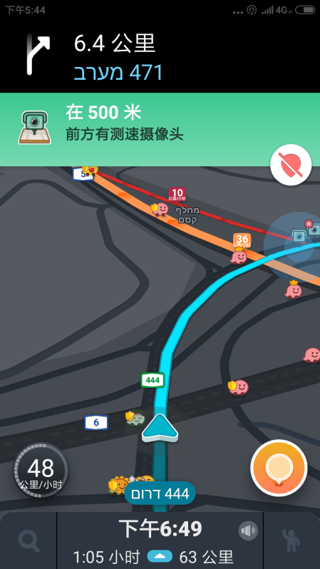
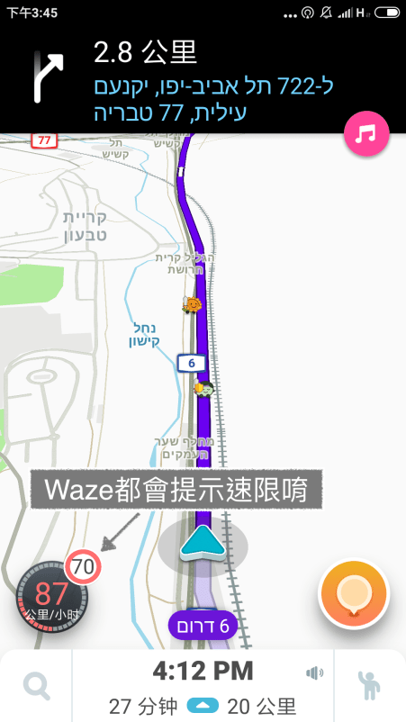
地圖的功用與凸槌的時候 Waze

Slide 5
先思考一下什麼是 課程?
1.以課程為學科和教材，可使我們不斷隨知識的增加而更新教材，
注意學科的結構和探究方法。
2.以課程為經驗之觀點，則使我們重視學生的活動和環境，注意學
生的需要及興趣等因素，而且也促使探討影響學生的潛在課程。
中教大體表
3.以課程為目標之觀點，使重視從事社會各種活動的能力，注意目
標和能力的關係，並且要求目標的明確與連貫，以指引後來的所
有教學活動。
4.以課程為計畫之觀點，則加強了課程工作者的責任，希望透過詳
盡而優良的計畫，以提供學生各種學習機會。
5.課程是一種研究假設，教師可以進行行動研究以解決實務上遇到
的問題。

Slide 6
壹、為何需要課程地圖?

Slide 7
為什麼要課程需要地圖？
Jacobs舉航海者為例，他們藉著地圖繪製出航海路線（chart the course），雖然無法事先預見的事件和變項可能會影響旅程，但地圖可以協助做關於路線的重要決定，「以避免一個繞曲徑與無人導引的航行。（1997：25）」
對於Jacobs來說，課程地圖的作用在繪製課程的路徑，並藉以思考課程的實施程序和方式，以避免課程漫無目的地行走。

Slide 8
為什麼要課程需要地圖？
Jacobs認為一直以來，教師的工作很孤立，每人各自為政，課程決定也常在真空中進行，這造成兩極化的情形：
一、很嚴謹地跟隨課程手冊（curriculum guides）的腳步，亦步亦
趨，以確保所有教學活動都在控制之下；
二、變得鬆散且模糊，沒有人清楚接下來要發生什麼事。
Jacobs認為當前課程比較缺乏的是引導做決定的鉅觀資料，課程地圖可以協助課程在一個較大的脈絡中進行課程的修正，水平的與垂直的檢視同等重要
--水平:檢視單一年級一整年的課程
--垂直:檢視全部年級的縱向發展。

Slide 9
為什麼需要課程地圖？
Jacobs強調溝通在課程地圖繪製過程的重要性
-呈顯課程藍圖
-引導課程行進方向
-課程地圖亦是教師們（包含教育行政人員）進行課程溝通、協商的依據，亦即，一個好的地圖是大家不斷討論之下的成果。

Slide 10
繪製課程地圖之理由
1.呈現動態的課程教學的歷程
2.做為教師彼此溝通分享的平台
3.提供教師輔導學生的資訊
4.作為學生檢視學習成果
課程地圖除了具有協助學生選課之功用外，也作為課程開設完整
與否之檢視。

Slide 11
貳、課程地圖意涵與目標

Slide 12
全校課程地圖的目標(教育部)
定義:學生大學四年之清晰修課學習路徑。
目的
1.協助學生選課前、後，能夠規劃、組織、整合所修之課程乃至於
學程。
2.課程地圖所涉之課程內容與目標應互有融貫鍊結，且具系統性與
層次感，而非儘是單一課程之綜合。
3.開設具備完整性與系統性之課（學）程，以作為全校課程地圖之
映照，發揮全校課程地圖指導課程開設之目標。
《教育部補助及輔導大學校院推動以通識教育為核心之全校課程革新計畫要點》（2007）
4.學生就業的核心能力(EMBA學生)

Slide 13
(一)課程地圖意涵、目標與功能
課程地圖是將學校課程的圖示化，以呈現各科正式課程及非正式課程在一定的教學歷程中，各階段彼此的關聯性及學生學習的進程。
其內容應連結學校願景與教育目標，並有課程理念、課程領域、課程主題及課程綱要等。
課程地圖的目的為協助學生選課前、後，能夠規畫與整合所修之課程及活動，讓學生明瞭不同課程目標可養成哪些核心能力、達成何種生涯或職涯發展，促進學習動機及效果。

Slide 14
Jacobs的課程地圖概念
課程地圖是一個蒐集資料（data）的歷程，…，課程地圖並非在
呈現什麼必須（ought to）發生，而是在整個學年中，什麼正在發
生。
資料提供一個概要的觀點而非教室日常生活的觀點，課程地
圖為一非常有用的工具，可用以創造一個概覽圖（big picture）以
作為課程決定的基礎（ Jacobs 1997 : 61）。

Slide 15
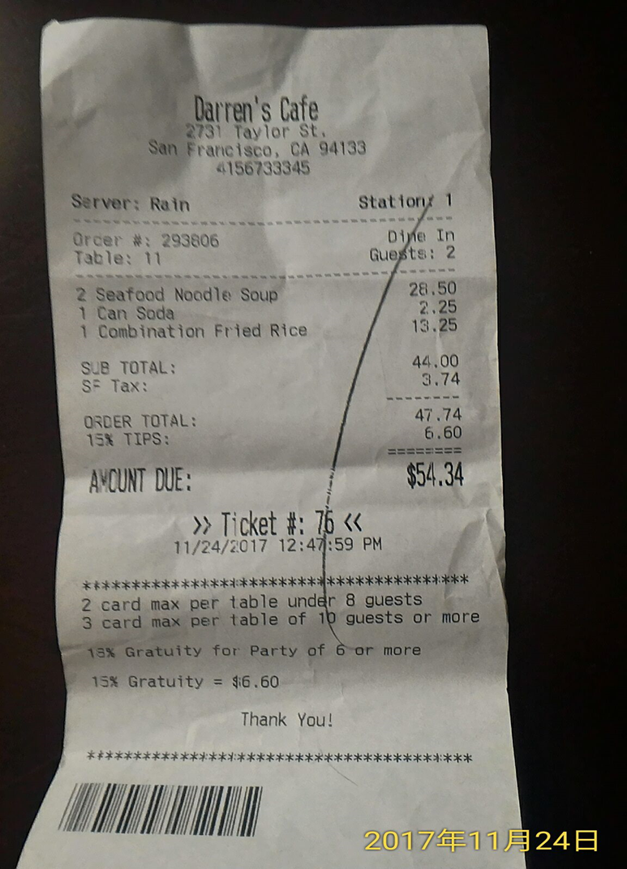
即便依照地圖、設定好旅程，還是會有意外與驚訝!!

Slide 16
課程地圖功能
一、學習指引
提供學生「課程指引」，考量學生的職涯發展目標，課程地圖規劃修業期間學習路徑，以作為學生修課的指引
二、連貫統整
統整是指專業課程、通識課程、與各處室活動橫向與縱向的統整，它在突破專業、通識與活動的藩籬，以建構具完整性的大學課程
三、層次系統
它將課程與活動系統性地呈現，以導正過去太過零碎的缺失
四、課程檢視
課程地圖可檢視課程的橫向與縱向關係，並做為課程對話、決策、及評鑑的重要依據。
李坤崇（2009）

Slide 17
叁、新課綱強調課程地圖之原因

Slide 18
新課綱強調課程地圖之原因
未來在108課綱實施後，部定必修時數減少，校訂必選修課程、彈性課程、跨領域、探索實作課程時數增加，學校課程目標由傳統升學導向轉化為素養導向，並逐漸形塑學校課程發展特色。
在此發展趨勢下學校間的差異擴大、學校內的課程更加複雜。可透過課程地圖的說明與指引，讓學生、家長更了解各校特色、課程學習進路，以利適性選擇。

Slide 19
肆、課程地圖樣式與步驟

Slide 20
SBC 發展程序

Slide 21
前置作業: 思考學校願景、學生圖像、課程地圖的關係
1.學校願景的形成
學校願景的形成: 願景的塑造要融入各種聲音（Voice）。
回歸教育的本質，為落實學校願景之實施，於擬定學校課程
願景及課程目標是關鍵性的步驟，需要審慎而周延地訂定課程願景及課程目標。尤其在訂定的過程中，透過民主的方式與集體的智慧，關係著學校願景推動的成敗與否。

Slide 22
2.學校願景的內涵
Beare、Caldwell和Millikan(1989)將學校願景的內涵描繪如下：
(1)學校可能與所欲的未來心理性圖像；
(2)涵蓋領導者自己對創發卓越學校的觀點；
(3)具有廣博的教育視野與社會體察；
(4)能反映出不同的假設、價值與信念；
(5)必須制度化（institutionalized），以形成學校每天的活動

Slide 23
先進行SWOT and PEST analysis

Slide 24
PEST Analysis

Slide 25
肆、課程地圖樣式與步驟
課程地圖有固定樣式嗎？
地圖的外在樣式並非那麼重要
重點在於如何組織課程、研討課程、審核課程、評量學習結果，以及引導課程方向。
當我們思考「如何繪製課程地圖？」地圖的外在樣式已非重點，職業路徑也只是當中的細節，關鍵在於，如何組成（或繪製）一個屬於學校的課程發展機制？
這是個指引課程行進方向的機制，也是教育人員溝通、交流的機制，經由動態的課程實施歷程，才能確保所決定的方向是大家想要的、並做得到的，文書上的資料只是當中一個環節，而非課程的全部。

Slide 26
課程地圖分類（Hale, 2008）
1.日誌地圖（diary map）
這是教師個人地圖，在每個月或數月的教學後，記錄學生實際學習狀況。
2.計畫地圖（projected map）
亦是教師個人地圖，在每個月或數月的教學前，計畫學生的學習內容。
3.共識地圖（consensus map）
學校的學習計畫地圖，以月或年級為單位，由集體決議而形成。
4.主要地圖（essential map）
以行政區為範圍的學習計畫地圖，以月或年級為單位，由該區任務小組
設計而成。

Slide 27
課程地圖的程序
一、確立教育願景與目標
二、衍生出核心能力
三、將課程有效分類
四、檢視課程與核心能力之關聯度
五、進行職涯進路之規劃
六、定期檢視與修正

Slide 28
課程地圖的程序(Heidi Hayes Jacobs) Procedures for Curriculum Mapping
成立課程發展工作坊
課程統整是教師不斷對話的結果，在對話當中，不同教學背景的教師，不斷將他們教學原貌呈現出來，成為彼此教學的鏡面。在對話當中，老師瞭解到不同的教材當中，彼此的相似性與互補性，而產生統整的需求與動機，因而產生課程統整的需求與意願。
1.步驟一:蒐集資料 ( Collecting the Data)
成立對話的工作坊之後，最重要的就是要蒐集課程地圖的相關資訊，包括課程的內容、技術、內容和學習的成效評量等等教學的檔案資料。然後每位教師發展他個人的課程地圖，並將其建置在電腦網路當中。
2.步驟二:從頭到尾仔細閱讀( The First Read-Through)
教師上網閱讀其他老師的課程地圖，從中獲得與課程相關的資訊，也瞭解全校課程的流程，瞭解自己在整體課程當中的角色。
3.步驟三:多元小團體的回顧與討論 (Mixed Group Review Session)
最適合的分組是六到八個人一組，採異質分組，老師除了報告自己的課程地圖之外，還可以討論哪些課程之間的銜接落差過大？哪些教材重複了？哪些教材有統整的潛在空間（potential areas for integration）？
4.步驟四:大團體的回顧與檢視會議( Large Group Review )
大團體討論可以由校長或教師的領袖主持，開會之前各小組的意見已經彙整在一起，可以將一般問題和個別問題題分開討論，討論之後提供教師作為編輯、修正和發展課程地圖模式時參考。

Slide 29
課程地圖的程序(Heidi Hayes Jacobs) Procedures for Curriculum Mapping
5.步驟五:判定有哪些資料是可以立即的修正
(Determine Those Points That Can Be Revised Immediately)
如果課程地圖當中有發現明顯的重複或者錯誤，就可以立即提出修正。
6.步驟六:判定那些事件需要長期的研究與發展
（Determine points that require long-term research ）
有些問題牽涉到不同的年段、不同的單位，或是整個課程架構，不能立即決定改進意見，則需成立研究小組進一步的深入研究。
7.步驟七:永續性的循環檢視
（Review cycle continues）
課程的評核（review）應該主動且不斷進行，利用上述的方法，改進教師的課程地圖。

Slide 30
課程地圖十要素(Harden,2001)
關心:什麼要被教、如何被教、何時被教，以及學生是否達到預期教學成果的評量
1.期待的學習成果
2.課程內容或專業領域
3.學生的評量
4.學習機會
5.學習地點
6.學習資源
7.時間表
8.教職員工的工作分工
9.課程經營
10. 學生（其背景、學習歷程、與未來出路）
各要素間的聯結與接合，以形成一個有效的整體
在課程發展歷程中，課程地圖要定期評鑑，依教師與學生的反應加以修正

Slide 31
臺師大師資職前教育課程地圖
呈現內容
--課程架構、修課要求、修習順序……
--獲得能力、從事職業
思考:(王嘉陵，2011)
-- 除了取得教師資格考上教師甄試，或在補教業、文化出版事業工作外，學生的旅程
有沒有其他的可能性產生？
--是一趟自我教育之旅，或者這趟旅程同時豐富了未來教養下一代的經驗?
--要當一位好的中學老師，真的修習完這些課程、走完這樣的預定路線就夠了嗎？
--線性的課程地圖常有將學習知識過分切割的現象?
--太詳細的路線分化，是否會限定學生的學習內容？
--定製化的課程地圖，是否考量到個別學生的差異性？能否引發多元而豐富的學習經
驗？

Slide 32
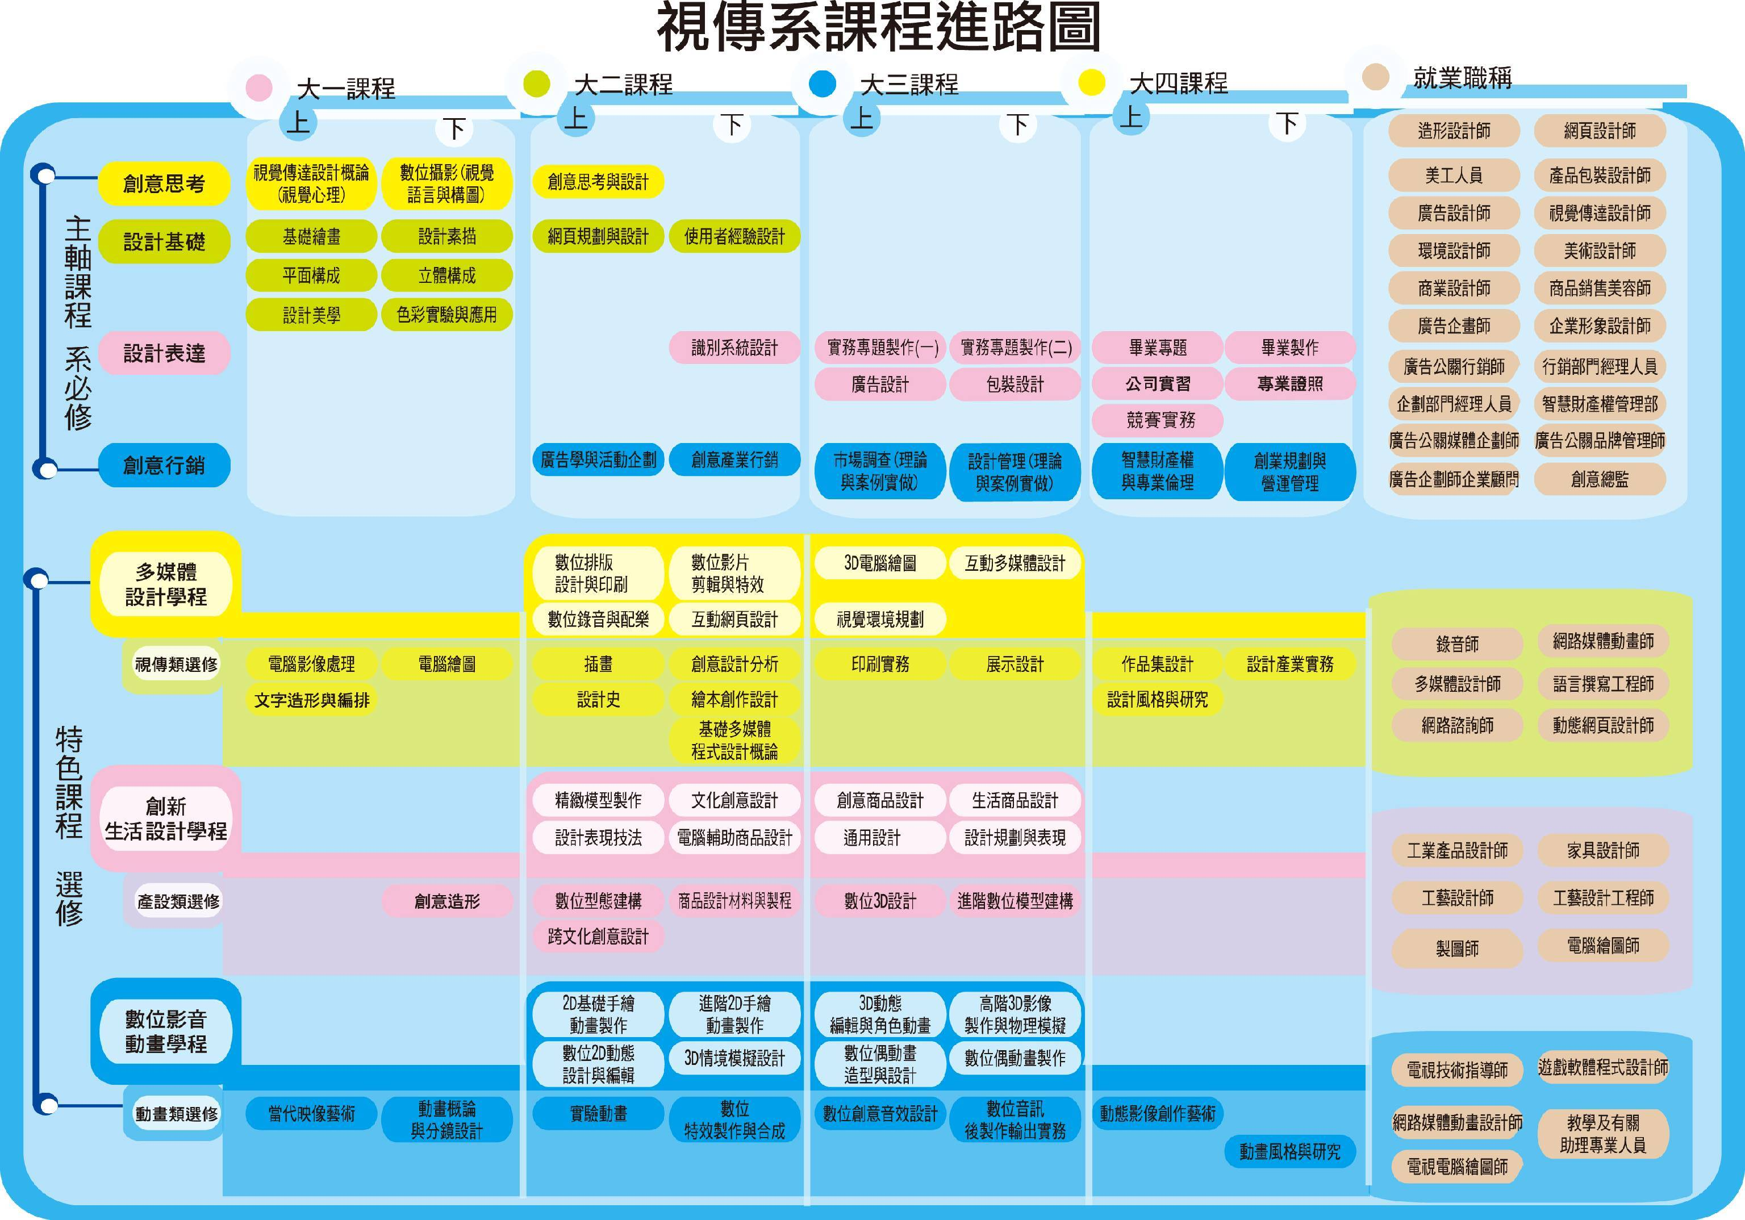

Slide 33
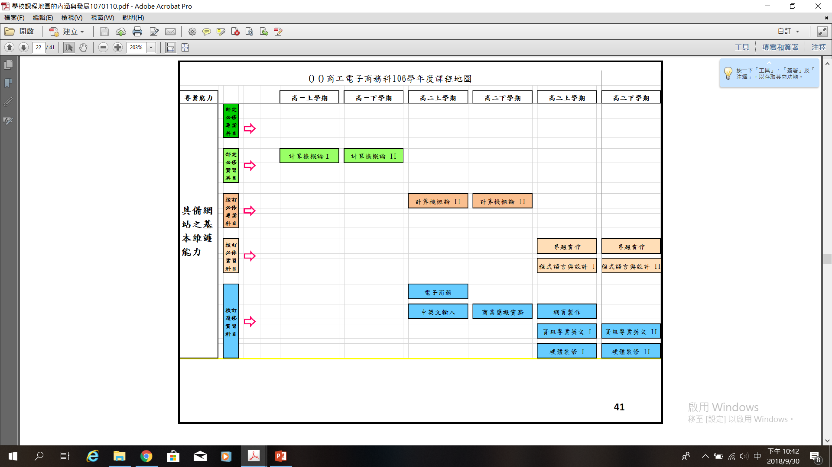

Slide 35
繪製課程地圖幾點思考
1.課程地圖不該侷限於特定型式，而是依使用者的需求與目的加以繪製。
2. curriculum mapping
「繪製」（mapping）可當作是一個提供教育者思考課程方向、或協助學生組織學習經驗的機制，以節省摸索路途的時間，並避免師生在課程旅途中迷失。
3.地圖的外在樣式並非那麼重要，重點在於如何組織課程、研討課程、審核課程、評量學習結果，以及引導課程方向的一些方式
4.地圖的外在樣式已非重點，職業路徑也只是當中的細節，關鍵在於，如何組成（或繪製）一個屬於學校的、學院的，或是系所的課程發展機制？這是個指引課程行進方向的機制，也是教育人員溝通、交流的機制，經由動態的課程實施歷程，才能確保所決定的方向是大家想要的、並做得到的，文書上的資料只是當中一個環節，而非課程的全部。

Slide 36
課程地圖僅有工具性目的？(王嘉陵，2011)
旅行計畫（itinerary）套裝行程
行程的規劃與旅行目標的預示，就課程而言，其角色如同課程綱
要，在揭示課程的預定方向
「旅程」（trip） 無故定行程的自助旅行
實際的旅行經驗，以課程來說，就是學生實際參與的經驗課程
「旅行計畫」是為了實踐「旅程」而訂定的，但實際「旅程」與預定的「旅行計畫」，會有所不同
Jacobs認為，產生落差的原因在於教育者以不正確的實際（false reality）為基礎在做課程決定，所以才需要一個更真實的圖像（a more authentic picture）來決定課程，此即她所謂的「課程地圖」。

Slide 37
伍、課程地圖觀摩評析(分組討論)
活動一
1.視參與研習之教師人數，每組3-4人(下午場6人)進行分組。
2.發給各組3-4份課程地圖實例(國小、中學或大學實例)，請依據今日所談
之課程地圖應包含之重點，針對課程地圖實例加以評析(可說明其優、缺
點或特色)。 30mins
3.請各組分享討論重點。 20mins
活動二(20mins)
請運用今日研習所學之理論或學理，檢視您服務學校之課程地圖，說明其優點或不足的地方，以及未來課程地圖在學校課程發展中可以展現的功能。

Slide 38
陸、結語
簡報結束
感謝聆聽!

